Slide 1
سُورةُ الكوْثَر
(حفظ)
التربية الإسلامية/ الجزء الأول
الصف الأول الابتدائي
الفصل الدراسي الأول

Slide 2
سورة الكوثر – التربية الإسلامية
أهداف الدرس، أتعلم اليوم:
تلاوة الآيات الكريمة من سورة الكوثر، ومعرفة معانيها.

Slide 3
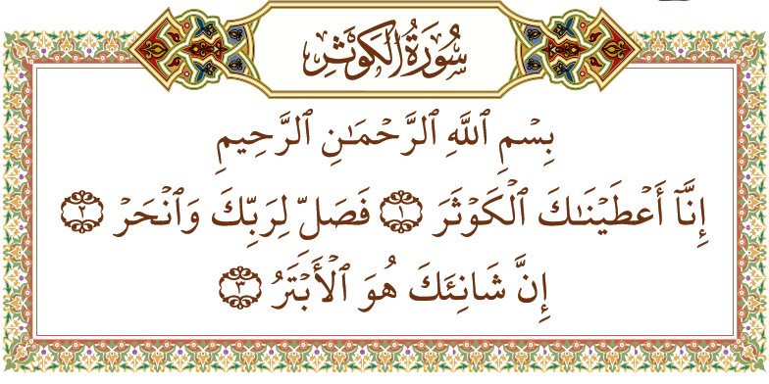
سورة الكوثر – التربية الإسلامية
أقرأُ وأحفَظُ

Slide 4
سورة الكوثر – التربية الإسلامية
أقرأُ الكلماتِ وأتعرفُ معانيَها
معناها
الكلمة
نهرٌ في الجنة
الكوثر
اذبح شكرًا لله تعالى
انْحر
مبغضك
شانئك
الذي ليس له أبناء
الأبتر

Slide 5
سورة الكوثر – التربية الإسلامية
نشاط
أصل بين الكلمة ومعناها فيما يأتي:
معناهــــا
مُبغضك
الذي ليس له أبناء
نهرٌ في الجنة
الكلمة
الكوثر
شانئك
الأبتر

Slide 6
سورة الكوثر – التربية الإسلامية
نشاط
✓
أعطى اللهُ نبيَّهُ صلّى الله عليه وسلم نهرًا في الجنة.
✗
جميعُ النَّاس يشربون من نهر الكوثر.
✗
الكافرونَ يتقرَّبون بالذبائح إلى الله تعالى.

Slide 7
سورة الكوثر – التربية الإسلامية
نشاط
2
3
1

Slide 8
سورة الكوثر – التربية الإسلامية
انتهى الدرس
دعواتنا للجميع
بالنجاح والتوفيق

